Slide 1
Дистанционное обучение в период с 30 марта по 29 мая 2020 г.
МУНИЦИПАЛЬНОЕ КАЗЕННОЕ ДОШКОЛЬНОЕ ОБРАЗОВАТЕЛЬНОЕ УЧРЕЖДЕНИЕ БЫКОВСКИЙ ДЕТСКИЙ САД № 3 «СОЛНЫШКО»
Первая младшая группа
Воспитатель:Нугманова Бибигуль Борисовна.
Быково 2020

Slide 2
Актуальность
Непрерывность реализации образовательного процесса, в том числе в системе дошкольного образования, является одним из условий представления качественного образования. Современная обстановка, связанная с режимом самоизоляции и невозможностью посещения детьми детского сада, диктует нам применение дистанционных форм обучения.

Slide 3
Цель
Создание условий для предоставления качественного дошкольного образования в условиях дистанционного взаимодействия между педагогами образовательной организации, воспитанниками детского сада и их родителями.

Slide 4
В группе детского сада создаем чат посредством системы WhatsApp, ВК, сайт детского сада https:solnishko3.tvoysadik.ru.
Ссылки на полезные сайты для родителей. https://www.baby.ru/, https://www.u-mama.ru/ http://sibdeti.ru/ и многие другие.
Родители вступают в данную группу и становятся непосредственными участниками реализации дистанционного обучения.
Каждый день родителям от педагогов предлагаются игровые занятия по всем направлениям развития: познание; речевое развитие; художественное творчество; физическое развитие; социально-коммуникативное развитие; чтение художественной литературы. Родители совместно с детьми выбирают наиболее интересные формы работы.
Приветствуется инициатива со стороны родителей и ребенка. Участники группы могут предлагать темы для рассмотрения, варианты их изучения. Таким образом дети, педагоги и родители становятся равными по значимости образовательными партнерами.

Slide 5
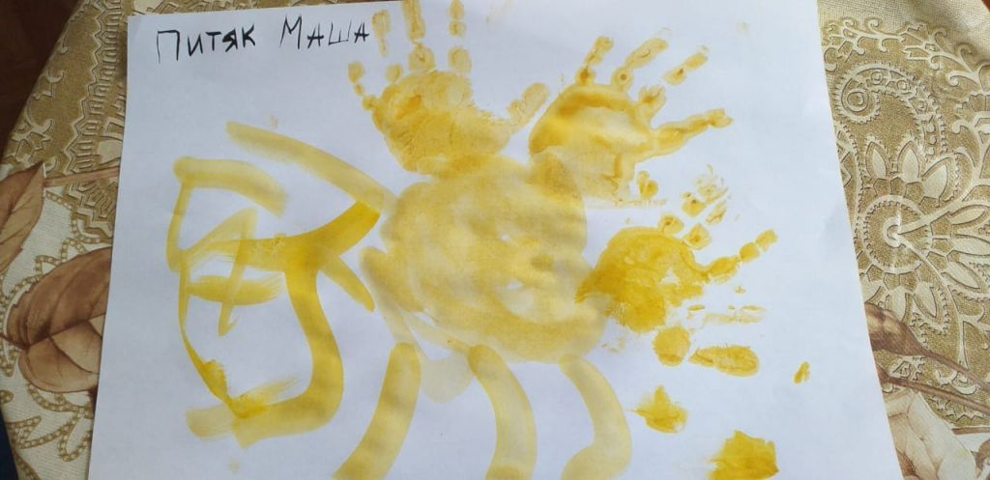
Мы лепим и рисуем
Байбулатова Евгения

Slide 6
Участие в конкурсе

Slide 7
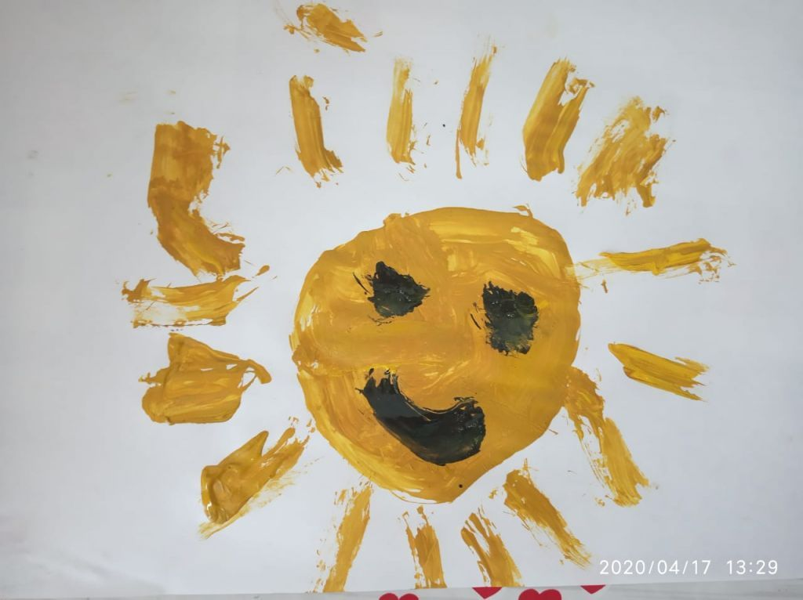
Хусейнов Ибрагим

Slide 8
Медведев Дима, Жумалиев Алихан

Slide 9
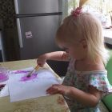
Ким Евгений

Slide 10
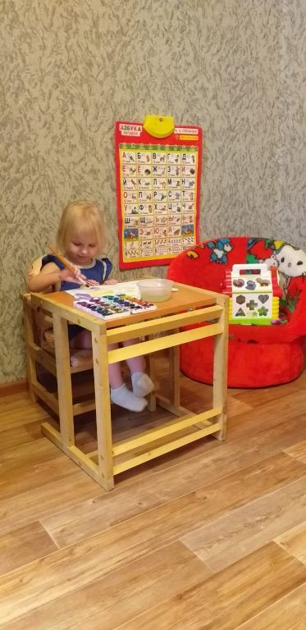

Slide 13
Мы играем

Slide 14
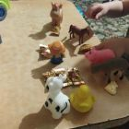

Slide 15
Рекомендации для родителей (консультации,памятки)

Slide 18
Акция «Стоп коронавирус»

Slide 19
Акция#сиреньпобеды75

Slide 20
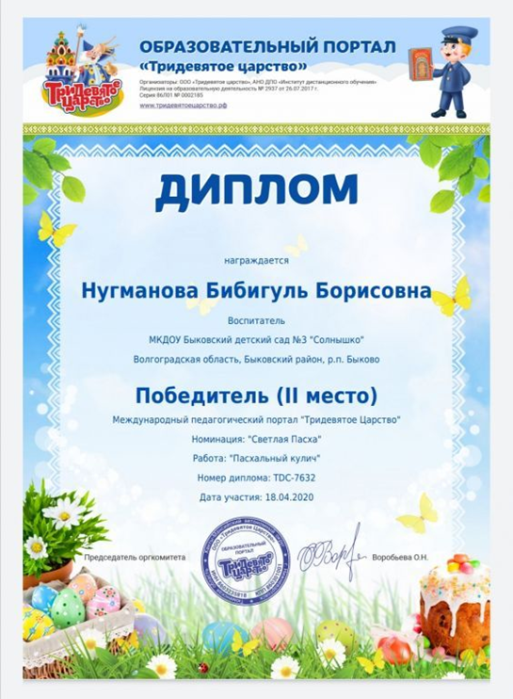
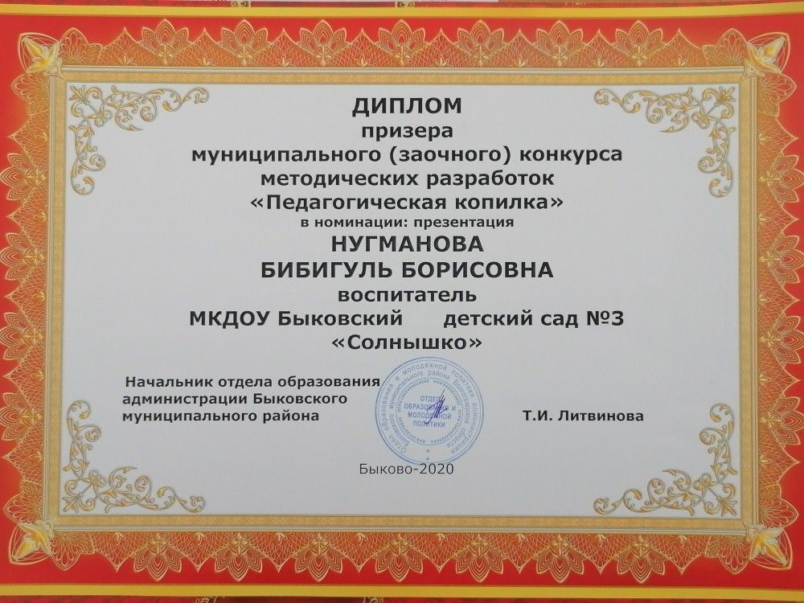

Slide 21
Проектная деятельность Проект "Семейный альбом: История одной фотографии"

Slide 22
Всероссийская акция "Окна Победы"

Slide 23
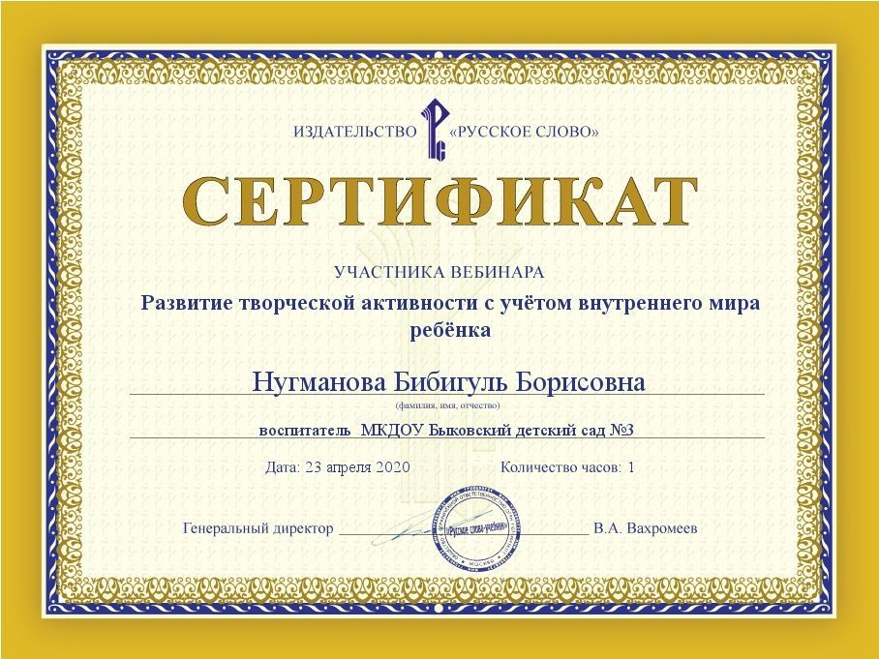
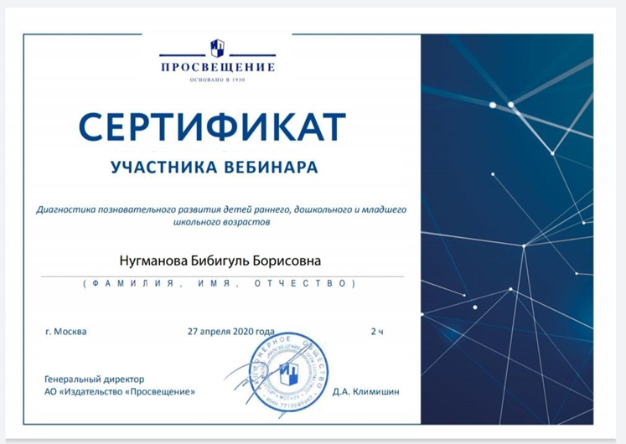
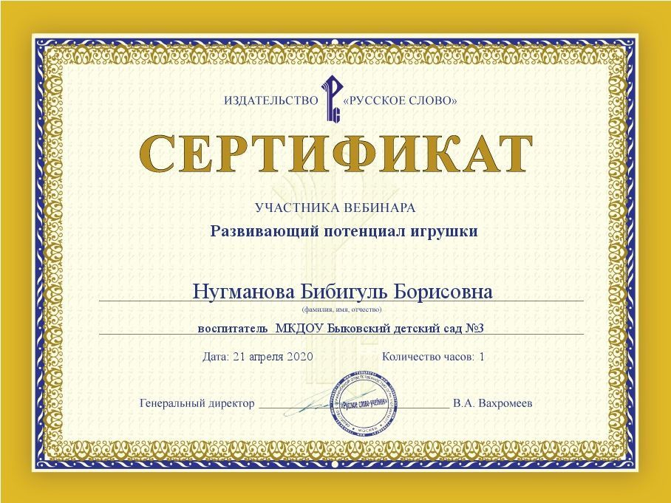
Повышение квалификации

Slide 24
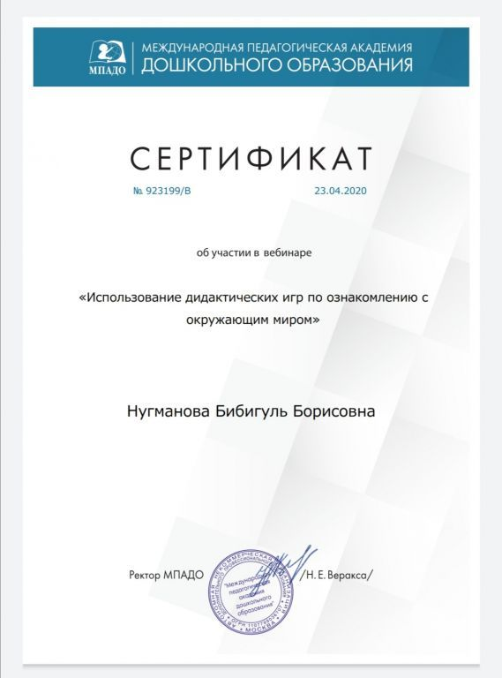

Slide 25
Спасибо за внимание!

